Slide 1
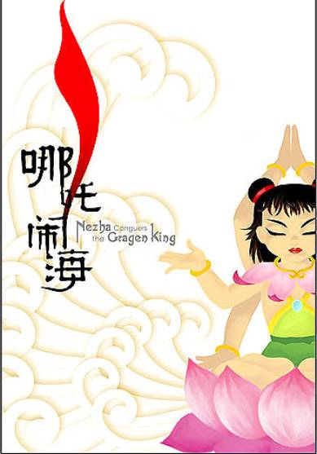

Slide 2
称霸一方 兴风作浪 胡作非为
混天绫 乾坤圈 一摆 一扔 一抖
掀起 滔天巨浪 嗷嗷直叫 裹住

Slide 3
一、闹海的
二、闹海的
三、闹海的
原因
经过
结果

Slide 4
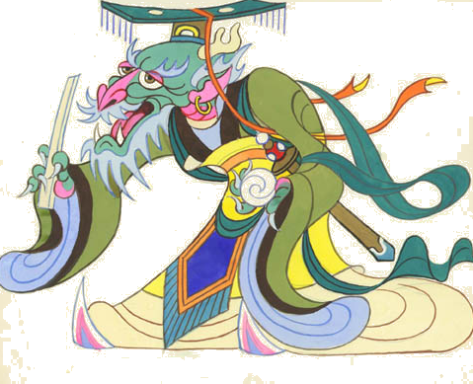
东海龙王父子称霸一方，经常兴风作浪，害得人们不敢下海捕鱼。
哪咤决心治一治他们，为老百姓出一口气。
因为 ，
所以 。

Slide 5
东海龙王父子称霸一方，经常兴风作浪，害得人们不敢下海捕鱼。
哪咤决心治一治他们，为老百姓出一口气。

Slide 6
东海龙王父子称霸一方，经常兴风作浪，害得人们不敢下海捕鱼。
哪咤决心治一治他们，为老百姓出一口气。

Slide 7
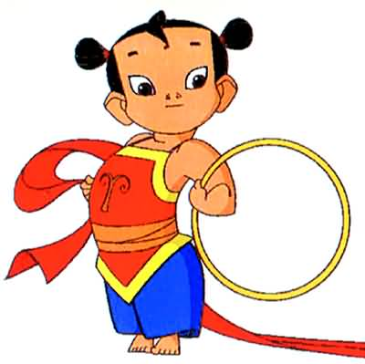
东海龙王父子称霸一方，经常兴风作浪，害得人们不敢下海捕鱼。
哪咤决心治一治他们，为老百姓出一口气。

Slide 8
两件法宝
乾坤圈
混天绫

Slide 9
一天，小哪吒带上他的两件法宝——混天绫和乾坤圈，来到大海边。他跳进大海里，取下混天绫在水里一摆，便掀起滔天巨浪，连东海龙王的水晶宫也摇晃起来。龙王吓了一跳，连忙派巡海夜叉上去察看。

Slide 10
一天，小哪吒带上他的两件法宝——混天绫和乾坤圈，来到大海边。他跳进大海里，取下混天绫在水里一摆，便掀起滔天巨浪，连东海龙王的水晶宫也摇晃起来。龙王吓了一跳，连忙派巡海夜叉上去察看。

Slide 11
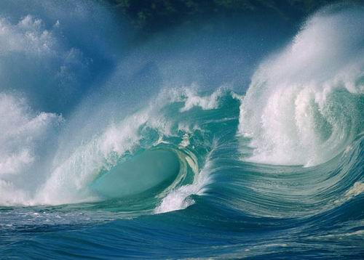

Slide 12
一天，小哪吒带上他的两件法宝——混天绫和乾坤圈，来到大海边。他跳进大海里，取下混天绫在水里一摆，便掀起滔天巨浪，连东海龙王的水晶宫也摇晃起来。龙王吓了一跳，连忙派巡海夜叉上去察看。

Slide 13
一天，小哪吒带上他的两件法宝——混天绫和乾坤圈，来到大海边。他跳进大海里，取下混天绫在水里一摆，便掀起滔天巨浪，连东海龙王的水晶宫也摇晃起来。龙王吓了一跳，连忙派巡海夜叉上去察看。

Slide 15
一天，小哪吒带上他的两件法宝——混天绫和乾坤圈，来到大海边。他跳进大海里，取下混天绫在水里一摆，便掀起滔天巨浪，连东海龙王的水晶宫也摇晃起来。龙王吓了一跳，连忙派巡海夜叉上去察看。

Slide 16
一天，小哪吒带上他的两件法宝——混天绫和乾坤圈，来到大海边。他跳进大海里，取下混天绫在水里一摆，便掀起滔天巨浪，连东海龙王的水晶宫也摇晃起来。龙王吓了一跳，连忙派巡海夜叉上去察看。

Slide 17
一天，小哪吒带上他的两件法宝——混天绫和乾坤圈，来到大海边。他跳进大海里，取下混天绫在水里一摆，便掀起滔天巨浪，连东海龙王的水晶宫也摇晃起来。龙王吓了一跳，连忙派巡海夜叉上去察看。
√

Slide 18
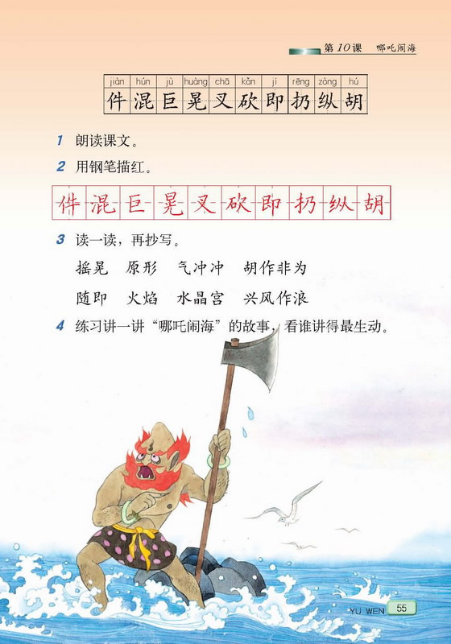
巡海夜叉

Slide 19
夜叉从水底钻出来，只见一个娃娃在洗澡，举起斧头便砍。小哪吒可机灵啦，身子一闪，躲过了这一斧头，随即取下乾坤圈，向夜叉扔去。可别小看这小小的乾坤圈，它比一座大山还重，一下就把夜叉给打死了。

Slide 20
夜叉从水底钻出来，只见一个娃娃在洗澡，举起斧头便砍。小哪吒可机灵啦，身子一闪，躲过了这一斧头，随即取下乾坤圈，向夜叉扔去。可别小看这小小的乾坤圈，它比一座大山还重，一下就把夜叉给打死了。

Slide 21
夜叉从水底钻出来，只见一个娃娃在洗澡，举起斧头便砍。小哪吒可机灵啦，身子一闪，躲过了这一斧头，随即取下乾坤圈，向夜叉扔去。可别小看这小小的乾坤圈，它比一座大山还重，一下就把夜叉给打死了。

Slide 22
夜叉从水底钻出来，只见一个娃娃在洗澡，举起斧头便砍。小哪吒可机灵啦，身子一闪，躲过了这一斧头，随即取下乾坤圈，向夜叉扔去。可别小看这小小的乾坤圈，它比一座大山还重，一下就把夜叉给打死了。

Slide 23
夜叉从水底钻出来，只见一个娃娃在洗澡，举起斧头便砍。小哪吒可机灵啦，身子一闪，躲过了这一斧头，随即取下乾坤圈，向夜叉扔去。可别小看这小小的乾坤圈，它比一座大山还重，一下就把夜叉给打死了。

Slide 24
夜叉从水底钻出来，只见一个娃娃在洗澡，举起斧头便砍。小哪吒可机灵啦，身子一闪，躲过了这一斧头，随即取下乾坤圈，向夜叉扔去。可别小看这小小的乾坤圈，它比一座大山还重，一下就把夜叉给打死了。

Slide 25
夜叉从水底钻出来，只见一个娃娃在洗澡，举起斧头便砍。小哪吒可机灵啦，身子一闪，躲过了这一斧头，随即取下乾坤圈，向夜叉扔去。可别小看这小小的乾坤圈，它比一座大山还重，一下就把夜叉给打死了。

Slide 26
夜叉从水底钻出来，只见一个娃娃在洗澡，举起斧头便砍。小哪吒可机灵啦，身子一闪，躲过了这一斧头，随即取下乾坤圈，向夜叉扔去。可别小看这小小的乾坤圈，它比一座大山还重，一下就把夜叉给打死了。

Slide 27
夜叉从水底钻出来，只见一个娃娃在洗澡，举起斧头便砍。小哪吒可机灵啦，身子一闪，躲过了这一斧头，随即取下乾坤圈，向夜叉扔去。可别小看这小小的乾坤圈，它比一座大山还重，一下就把夜叉给打死了。

Slide 28
夜叉从水底钻出来，只见一个娃娃在洗澡，举起斧头便砍。小哪吒可机灵啦，身子一闪，躲过了这一斧头，随即取下乾坤圈，向夜叉扔去。可别小看这小小的乾坤圈，它比一座大山还重，一下就把夜叉给打死了。
√

Slide 29
哪咤
海
闹

Slide 30
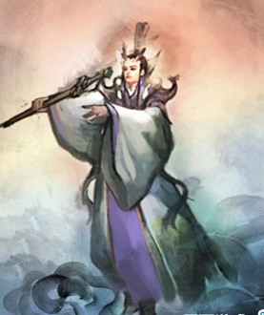
龙王听说以后，气得嗷嗷直叫，就派他的儿子三太子带兵去捉拿哪吒。三太子跳出水面，气冲冲地对哪吒说：“你打死我家夜叉，该当何罪？”说着，举枪便刺。哪吒一纵身，趁势抖出混天绫。那混天绫立刻喷出一团团火焰，把三太子紧紧裹住。三太子只好现出了原形。

Slide 31
龙王听说以后，气得嗷嗷直叫，就派他的儿子三太子带兵去捉拿哪吒。三太子跳出水面，气冲冲地对哪吒说：“你打死我家夜叉，该当何罪？”说着，举枪便刺。哪吒一纵身，趁势抖出混天绫。那混天绫立刻喷出一团团火焰，把三太子紧紧裹住。三太子只好现出了原形。

Slide 32
龙王听说以后，气得嗷嗷直叫，就派他的儿子三太子带兵去捉拿哪吒。三太子跳出水面，气冲冲地对哪吒说：“你打死我家夜叉，该当何罪？”说着，举枪便刺。哪吒一纵身，趁势抖出混天绫。那混天绫立刻喷出一团团火焰，把三太子紧紧裹住。三太子只好现出了原形。

Slide 33
龙王听说以后，气得嗷嗷直叫，就派他的儿子三太子带兵去捉拿哪吒。三太子跳出水面，气冲冲地对哪吒说：“你打死我家夜叉，该当何罪？”说着，举枪便刺。哪吒一纵身，趁势抖出混天绫。那混天绫立刻喷出一团团火焰，把三太子紧紧裹住。三太子只好现出了原形。

Slide 34
龙王听说以后，气得嗷嗷直叫，就派他的儿子三太子带兵去捉拿哪吒。三太子跳出水面，气冲冲地对哪吒说：“你打死我家夜叉，该当何罪？”说着，举枪便刺。哪吒一纵身，趁势抖出混天绫。那混天绫立刻喷出一团团火焰，把三太子紧紧裹住。三太子只好现出了原形。

Slide 35
龙王听说以后，气得嗷嗷直叫，就派他的儿子三太子带兵去捉拿哪吒。三太子跳出水面，气冲冲地对哪吒说：“你打死我家夜叉，该当何罪？”说着，举枪便刺。哪吒一纵身，趁势抖出混天绫。那混天绫立刻喷出一团团火焰，把三太子紧紧裹住。三太子只好现出了原形。

Slide 36
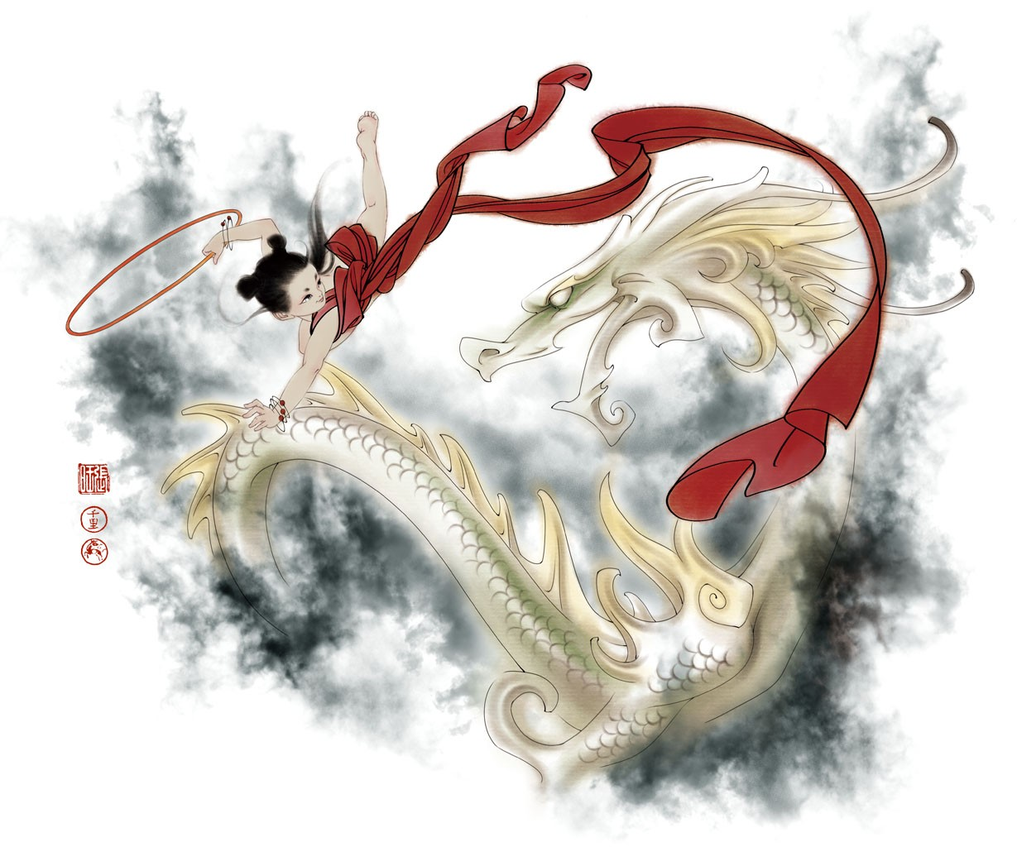

Slide 37
龙王听说以后，气得嗷嗷直叫，就派他的儿子三太子带兵去捉拿哪吒。三太子跳出水面，气冲冲地对哪吒说：“你打死我家夜叉，该当何罪？”说着，举枪便刺。哪吒一纵身，趁势抖出混天绫。那混天绫立刻喷出一团团火焰，把三太子紧紧裹住。三太子只好现出了原形。

Slide 38
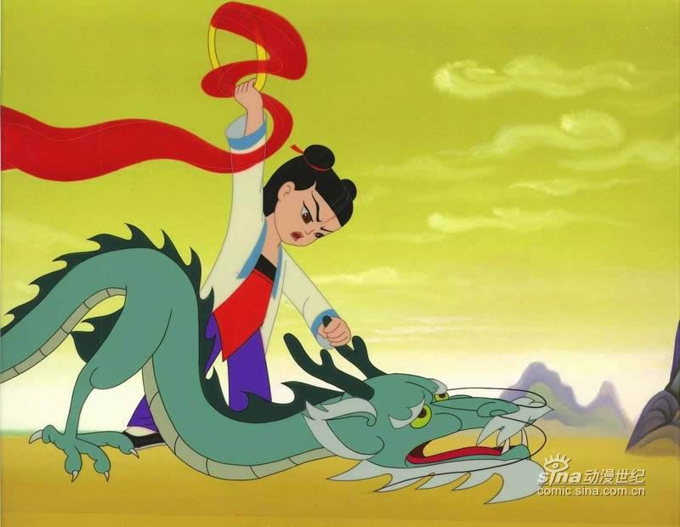

Slide 39
龙王听说以后，气得嗷嗷直叫，就派他的儿子三太子带兵去捉拿哪吒。三太子跳出水面，气冲冲地对哪吒说：“你打死我家夜叉，该当何罪？”说着，举枪便刺。哪吒一纵身，趁势抖出混天绫。那混天绫立刻喷出一团团火焰，把三太子紧紧裹住。三太子只好现出了原形。
√

Slide 40
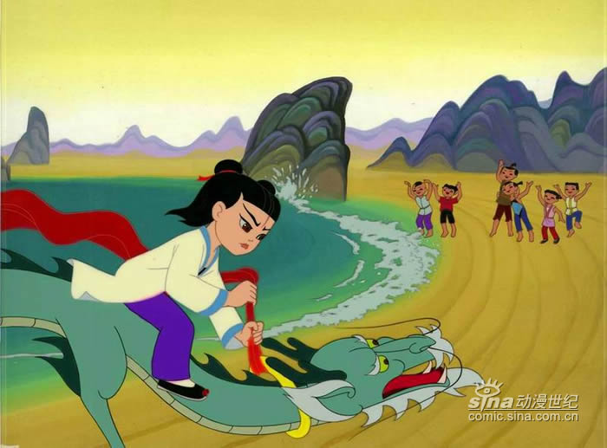
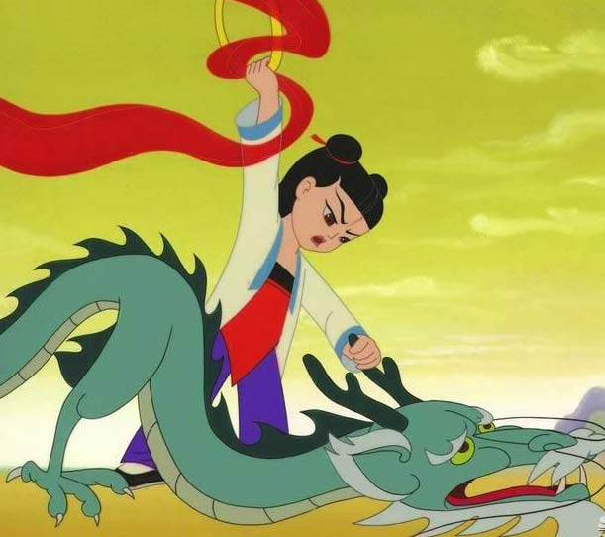
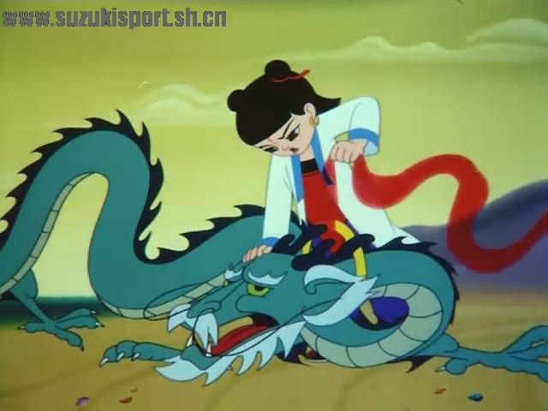
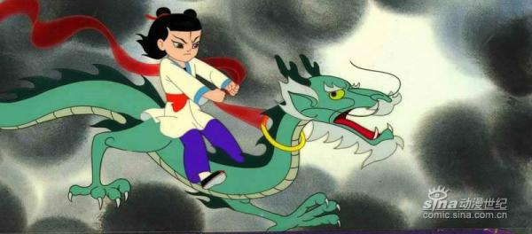
从此，东海龙王再也不敢胡作非为了，
人们又过上了太平日子。

Slide 41
从此，东海龙王再也不敢胡作非为了，
人们又过上了太平日子。
称霸一方
兴风作浪

Slide 42
小哪吒闹东海成功了，如果你就是那东海的渔民,你有什么话想对哪吒说？

Slide 43
为民除害，不畏强暴，英勇善战的英雄形象

Slide 44
哪吒闹海
Notes:
1、就让我们一起为哪咤的正义、勇敢、为民除害的英雄气概，读一读课题
2、想一想，哪吒看到人们为欺凌，他大闹水晶宫、打死夜叉、制服龙王三太子的过程，再次齐读
3、最后，让我们怀揣着哪吒带给我们的这份感动，都化作一声，再次读一读课题，齐

Slide 45
为民除害，不畏强暴，英勇善战的英雄形象

Slide 46
讲“哪吒闹海”的故事

Slide 47
因为龙王父子 、 ，所以哪吒决心为老百姓治一治他们。
哪吒带着两件法宝—— 和 ，来到海边。
第一次，一摆 ，便 ；
第二次，一扔 ，便 ；
第三次，一抖 ，便 。
从此，老百姓 。

Slide 48
因为龙王父子 、 ，所以哪吒决心为老百姓治一治他们。
哪吒带着两件法宝—— 和 ，来到海边。
第一次，一摆 ，便 ；
第二次，一扔 ，便 ；
第三次，一抖 ，便 。
从此，老百姓 。
称霸一方
兴风作浪
混天绫
乾坤圈
混天绫
摇晃了水晶宫
乾坤圈
打死了夜叉
混天绫
使三太子现出了原形
过上了太平日子

Slide 49
讲“哪吒闹海”的故事

Slide 50
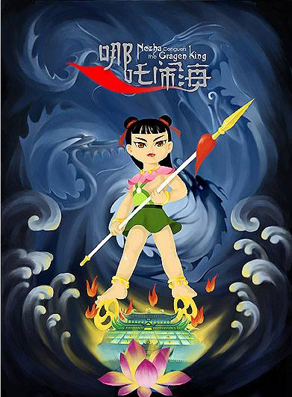
传说托塔李天王在陈塘关作总兵时，夫人生下一个肉蛋。李天王认为是不祥之物，一剑劈开，却蹦出一个手套金镯，腰围红绫的俊俏男孩，这就是后来起名为哪吒的神童。哪吒自幼喜欢习武，有一天，他同小朋友在海边嘻戏，正好碰上东海龙王三太子出来肆虏百姓，残害儿童。小哪吒见此恶徒，义愤填膺，铤身而出，打死三太子又抽了它的筋。东海龙王得知此讯、勃然大怒，降罪于哪吒的父亲，随即兴风作浪，口吐洪水。小哪吒不愿牵连父母，于是自己剖腹、剜肠、剔骨，还筋肉于双亲，借着荷叶莲花之气脱胎换骨，变作莲花化身的哪吒。后来大闹东海，砸了龙宫，捉了龙王。

